Slide 1



दीक्षा के फोकस एरिया (केंद्रीय विषयों ) की व्याख्या
केंद्रीय शैक्षिक प्रौद्योगिकी संस्‍थान,
राष्‍ट्रीय शैक्षिक अनुसंधान और प्रशिक्षण परिषद (एनसीईआरटी)

Slide 2
दीक्षा के फोकस एरिया (केंद्रीय विषय )
निपुण भारत मिशन के तहत मूलभूत साक्षरता और संख्यात्मकता
ई -जादुई पिटारा
सभी के लिए शिक्षा
आभासी प्रयोगशालाएँ
व्यावसायिक शिक्षा

Slide 3
मूलभूत साक्षरता और संख्यात्मकता की महत्वपूर्णता (एफएलएन)
राष्ट्रीय शिक्षा नीति-2020 में कहा गया है की “सभी विद्यालयों के छात्रों द्वारा पढने और सीखने और संख्याओं के साथ कुछ बुनियादी संक्रियाएँ करने की क्षमता आगे की स्कूली शिक्षा में और जीवन-भर सीखते रहने की बुनियाद रखती है और भविष्य में सीखने की एक पूर्व शर्त भी है”

Slide 4
एफएलएन के लिए डिजिटल संसाधन
हितधारक दीक्षा पर एफएलएन के संसाधनों का अन्वेषण कर सकते हैं
एफएलएन संसाधनों को विकसित करने के लिए प्रीस्कूल से ग्रेड तीन तक विकासात्मक लक्ष्य और सिखने की उपलब्धियो को शामिल करने की आवश्यकता है
दीक्षा में इन्फोग्राफिक्स, वर्कशीट्स, असेसमेंट शीट्स, बाइट साइज वीडियो और एफएलएन के लिए गेमिफाइड असेसमेंट और लर्निंग कंटेंट जैसे डिजिटल संसाधन मौजूद हैं।
एफएलएन की समझ विकसित करने के लिए शिक्षकों के ऑनलाइन व्यावसायिक विकास की भी व्यवस्था है।

Slide 5
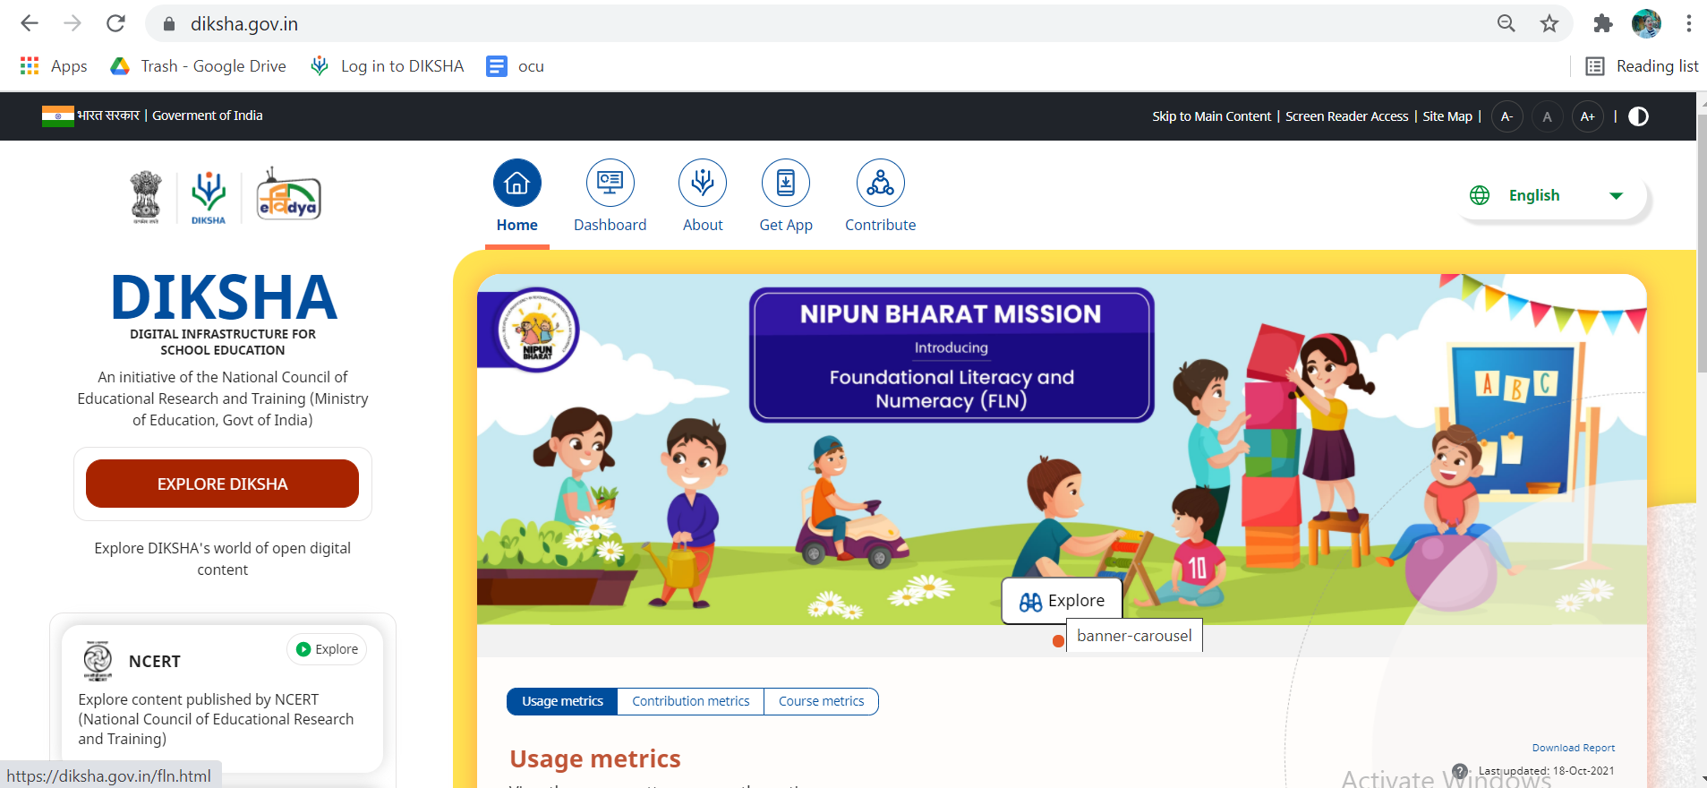
दीक्षा पर एफएलएन संसाधनों को कैसे खोजे

Slide 6
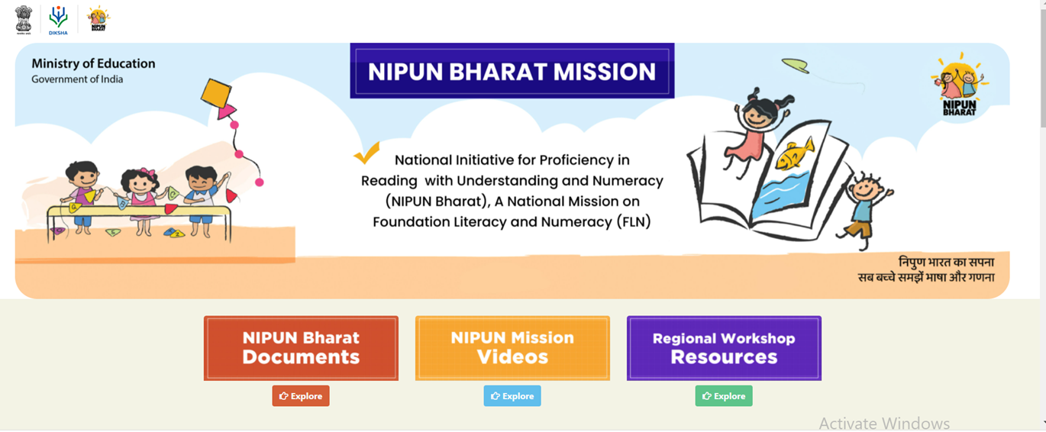
Page URL-https://diksha.gov.in/fln.html

Slide 7
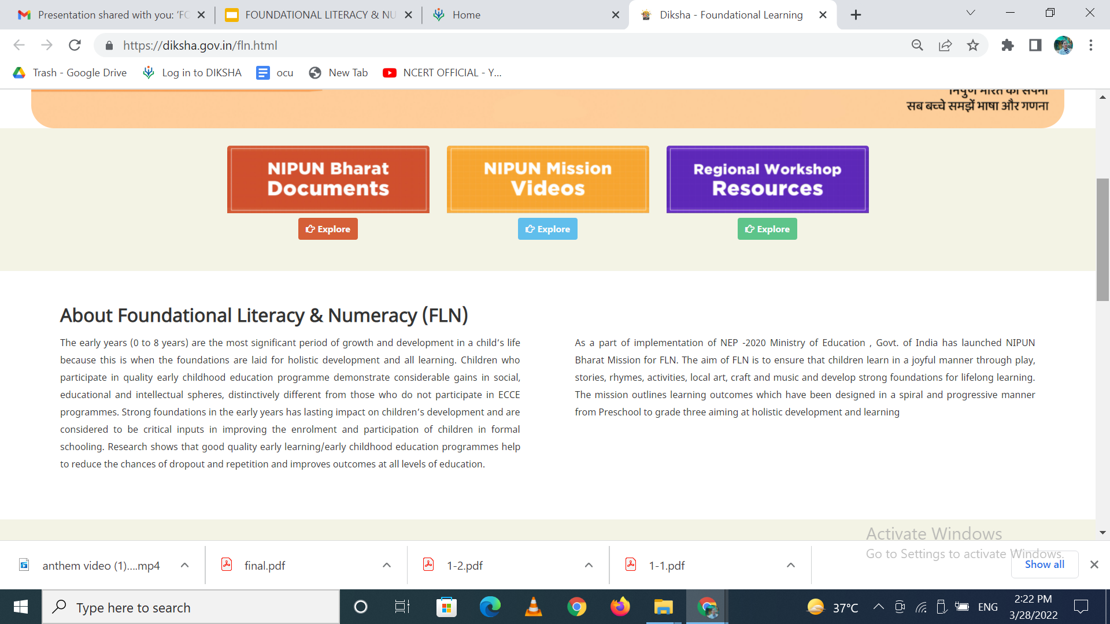
(Contd.)

Slide 8
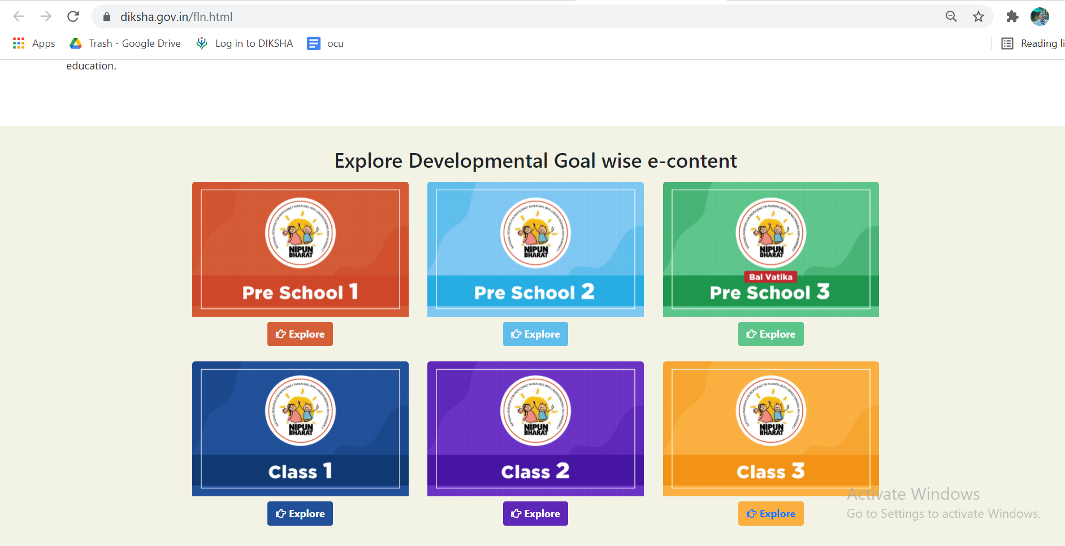
(Contd.)

Slide 9
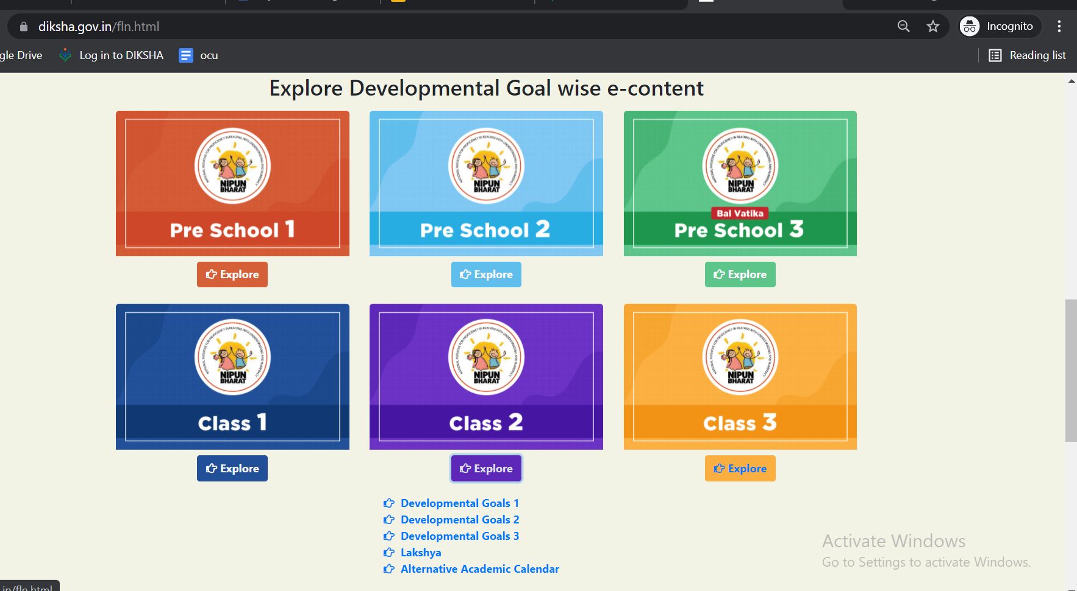
(Contd.)

Slide 10
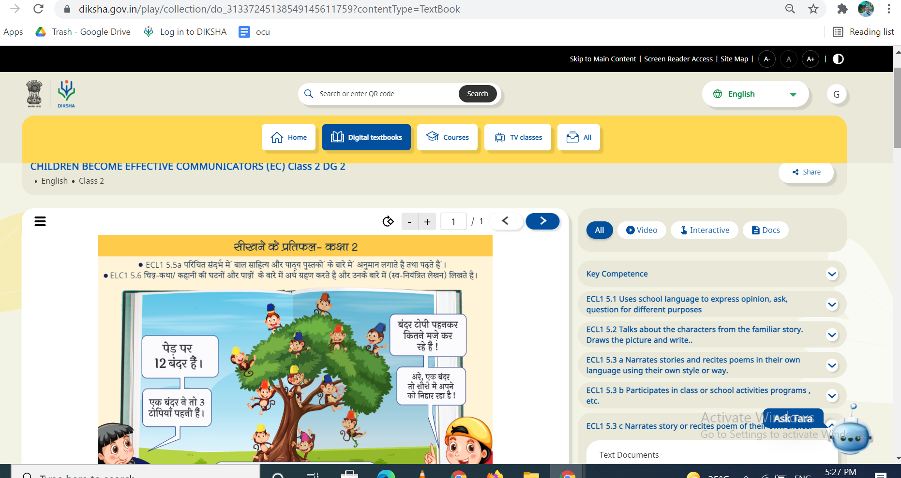
(Contd.)

Slide 11
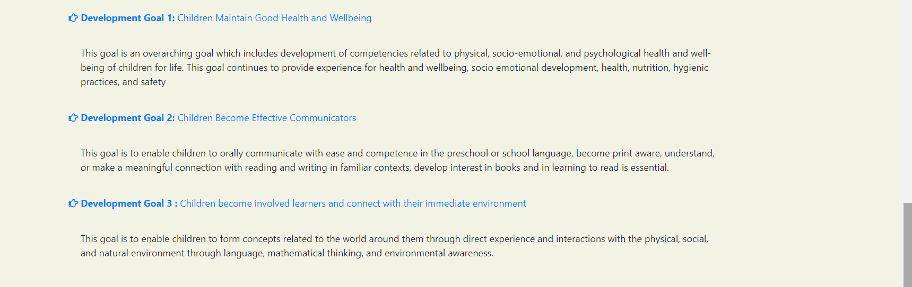
(Contd.)

Slide 12
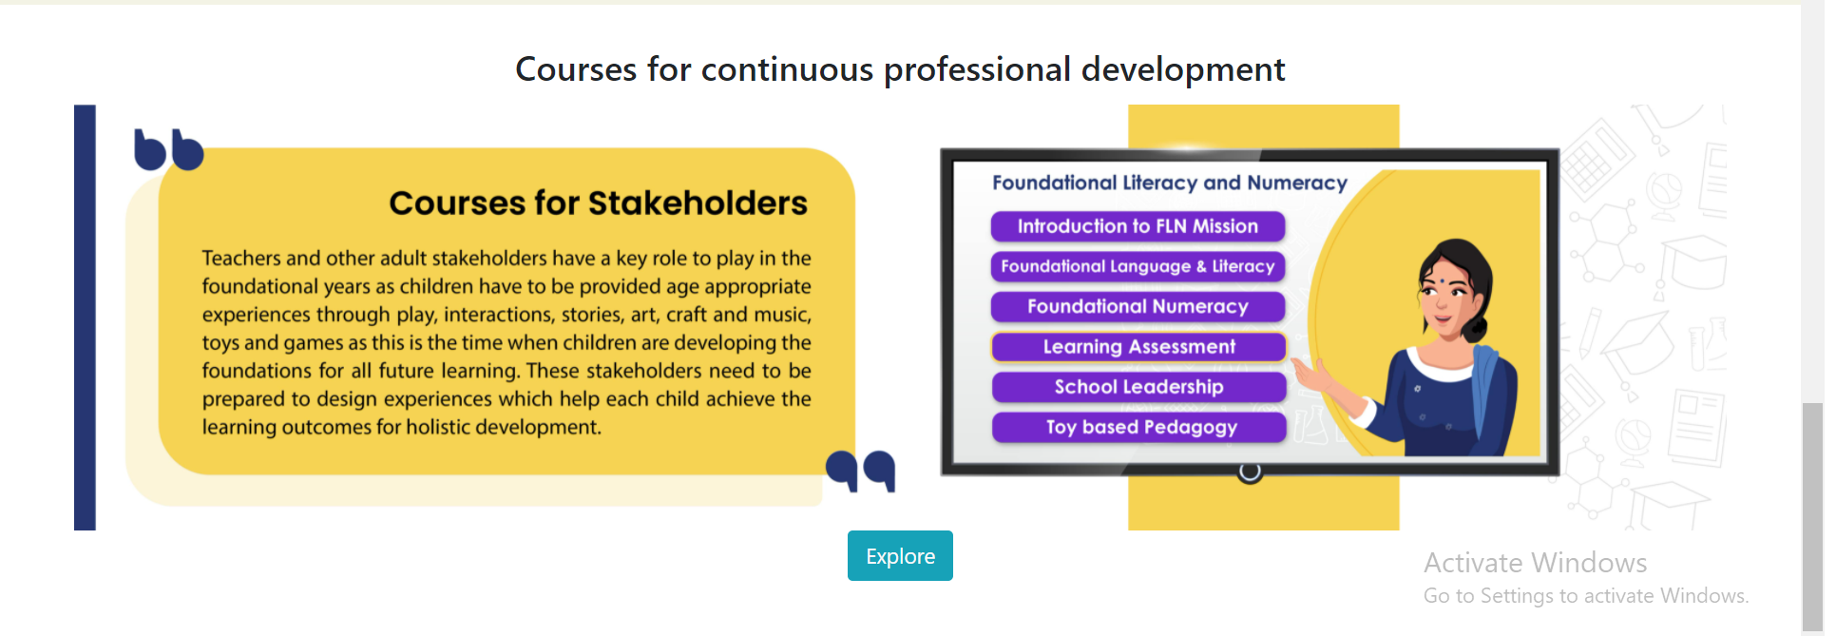
(Contd.)

Slide 13
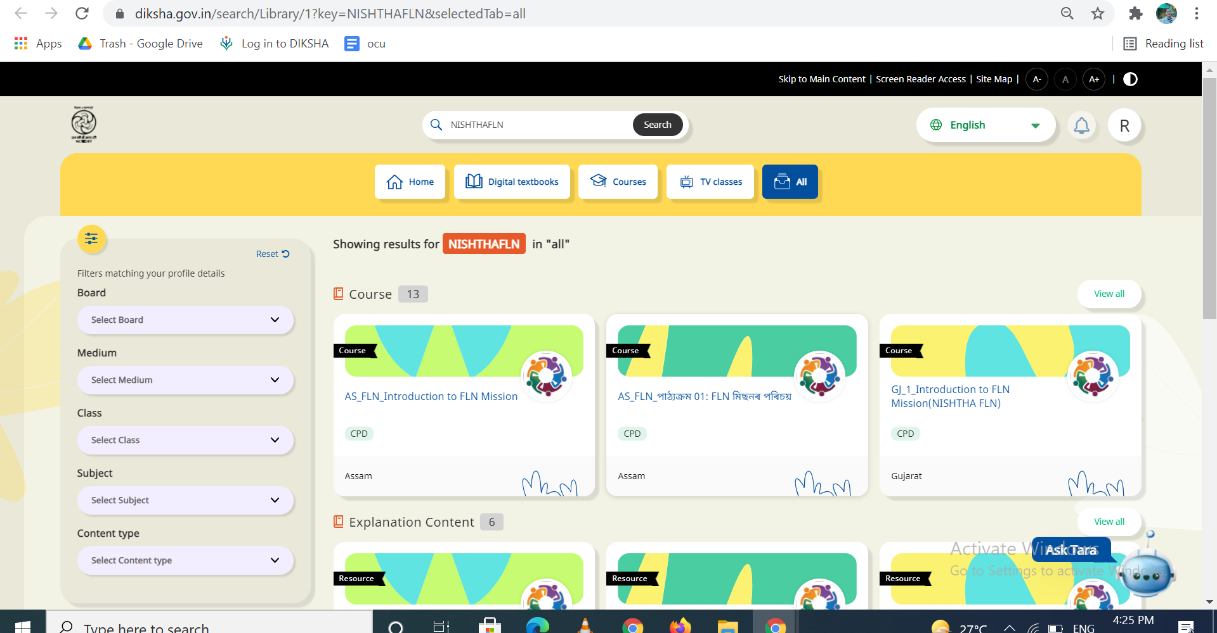
(Contd.)

Slide 14
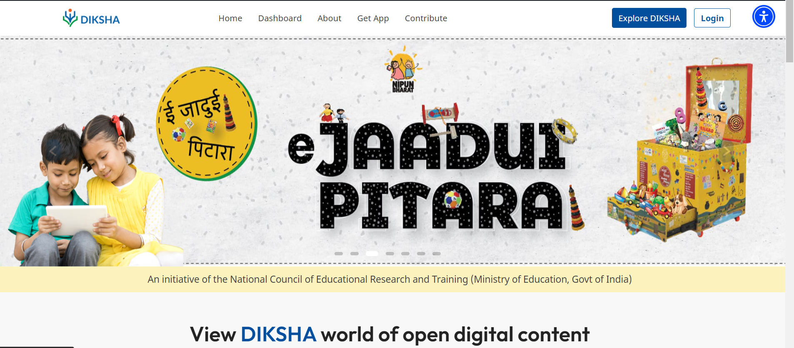
https://ejaaduipitara.ncert.gov.in/

Slide 15
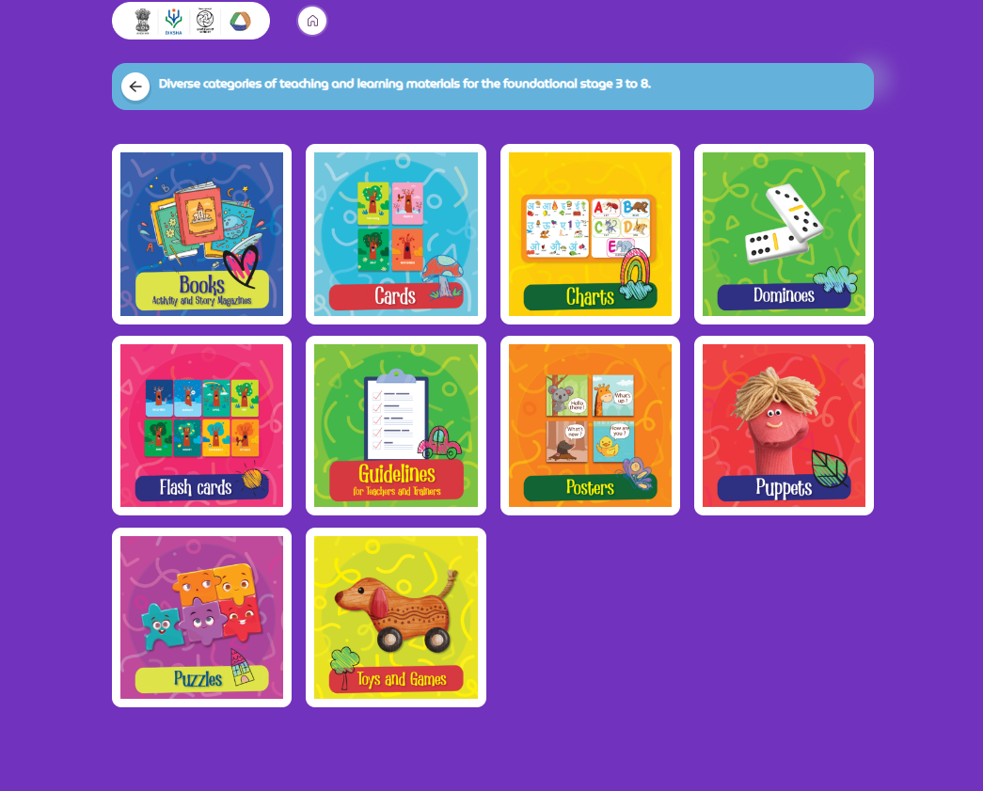

Slide 16
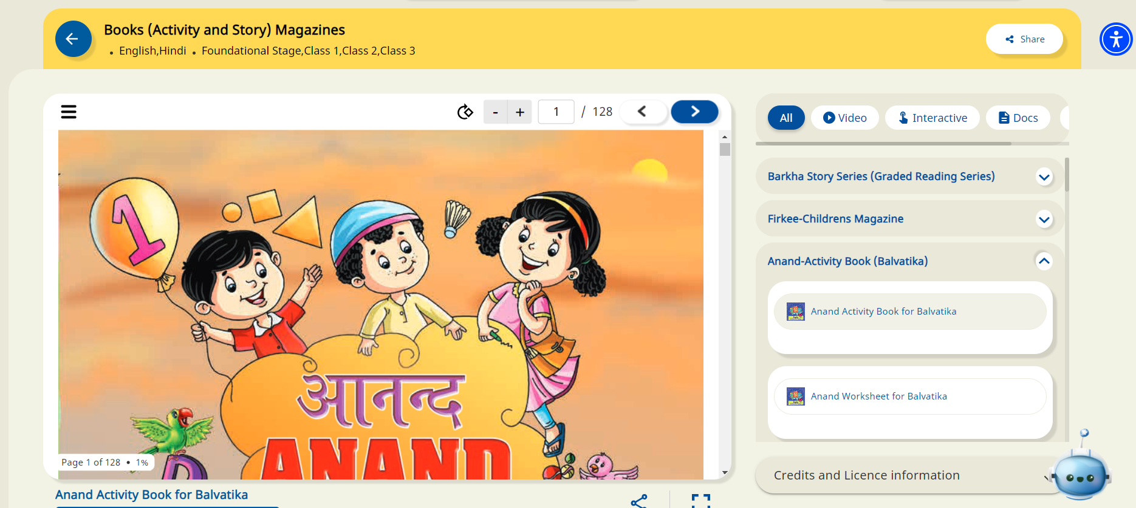

Slide 17
प्रौढ़ शिक्षा और आजीवन सीखने का महत्व
राष्ट्रीय शिक्षा नीति (एनईपी) 2020 के अनुसार बुनियादी साक्षरता, शिक्षा और आजीविका प्राप्त करने के अवसर को प्रत्येक नागरिक के मानव अधिकारों के रूप में देखा जाना चाहिए।
भारत में दुनिया के निरक्षर वयस्कों की सबसे बड़ी आबादी है –यहाँ लगभग 25.7 करोड़ निरक्षर व्यस्क है ,जो वैश्विक आबादी का लगभग 37 प्रतिशत है
साक्षरता और बुनियादी शिक्षा के माध्यम से व्यक्तिगत, नागरिक, आर्थिक और आजीवन सीखने के अवसर मिलते है जिससे उनकी व्यक्तिगत और व्यावसायिक प्रगति सुनिश्चित होती है।

Slide 18
'सभी के लिए शिक्षा' के लिए डिजिटल संसाधन
हितधारक दीक्षा पर डिजिटल संसाधनों को खोज सकते है
दीक्षा में प्रौढ़ शिक्षा के लिए विभिन्न फोकस क्षेत्रों पर आधारित निम्न डिजिटल संसाधन उपलब्ध हैं
डाक्यूमेंट्स (पीडीएफ)
वर्कशीट्स
असेसमेंट शीट्स
वीडियो
ऑडियो
इंटरैक्टिव

Slide 19
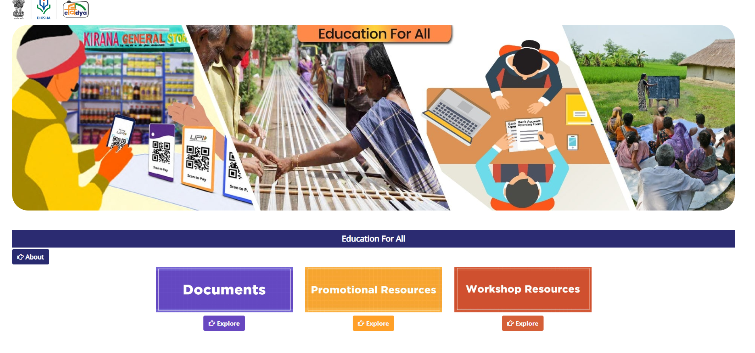
https://diksha.gov.in/adult-education.html

Slide 20
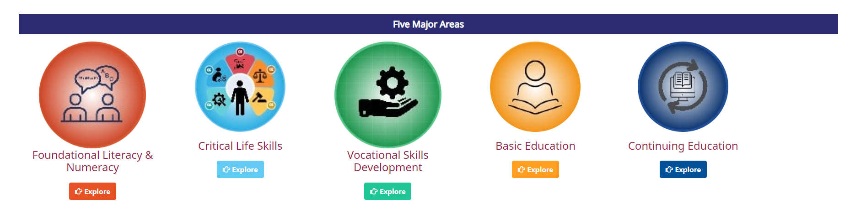

Slide 21
आभासी प्रयोगशालाओ की स्थापना के पीछे का विचार
आभासी प्रयोगशालाओ से उन छात्रों को भी लाभ होगा जिन तक भौतिक प्रयोगशालाओं की पहुंच नहीं है , यह उन विद्यालयों के लिए भी उपयोगी है जहा प्रोयगशाला में संसाधन एवं उपकरण उपलब्ध नहीं हैं।
आभासी प्रयोगशाल इस विचार पर आधारित हैं कि लैब प्रयोगों का अभ्यास लागत प्रभावी तरीके और अधिक कुशलता से इंटरनेट का उपयोग करके सिखाया जा सकता है।
वर्चुअल लैब के माध्यम से प्रयोगों को कभी भी और कहीं भी आसानी से किया जा सकता है
वर्चुअल लैब समय की कमी की आपूर्ति करती है क्योंकि भौतिक प्रयोगशालाएँ केवल स्कूल के घंटों के दौरान ही उपलब्ध होती हैं।

Slide 22
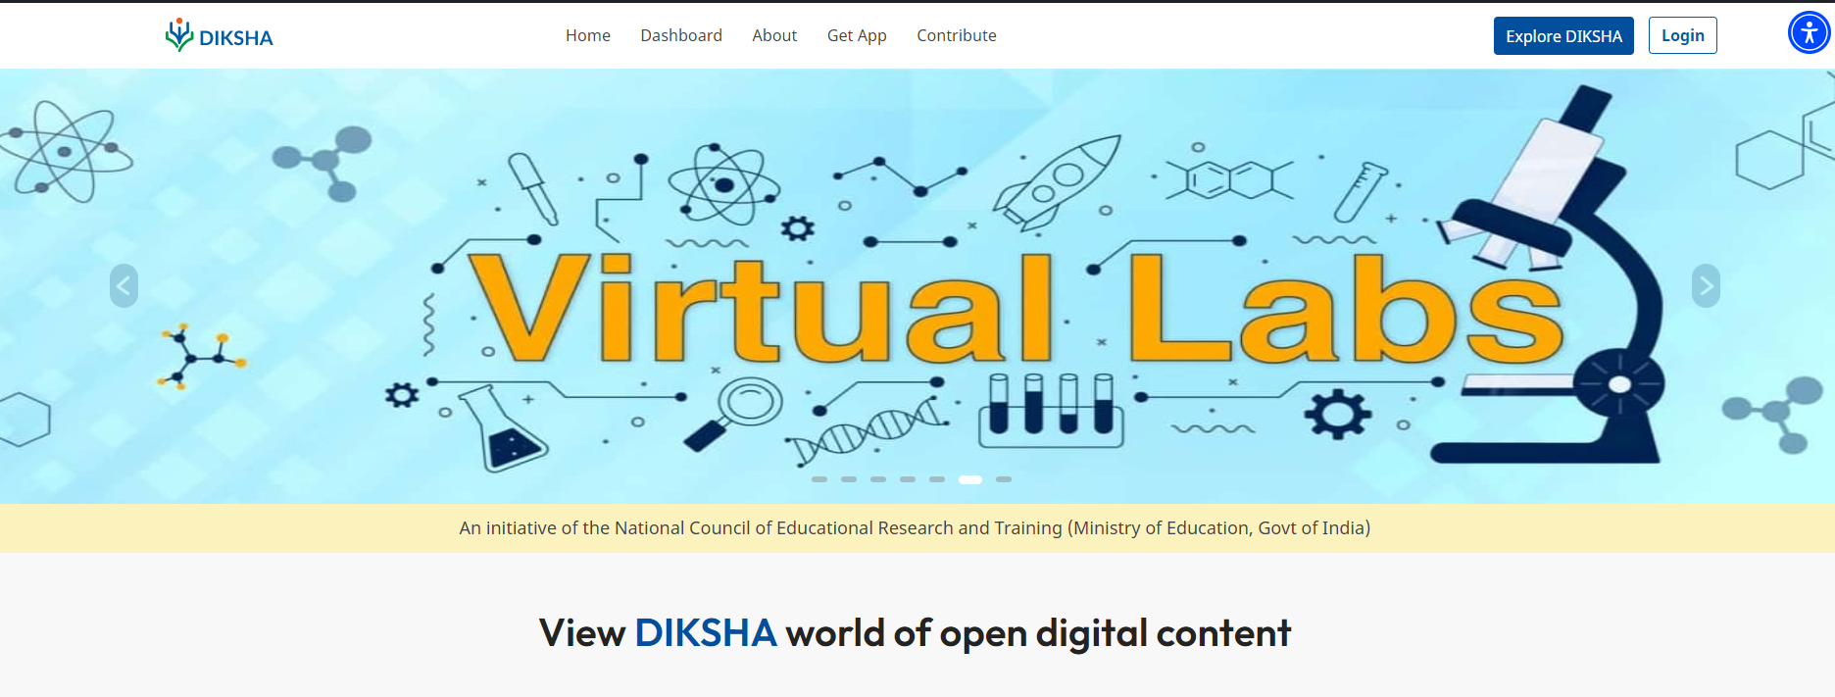
https://diksha.gov.in/virtuallabs.html

Slide 23


Slide 24
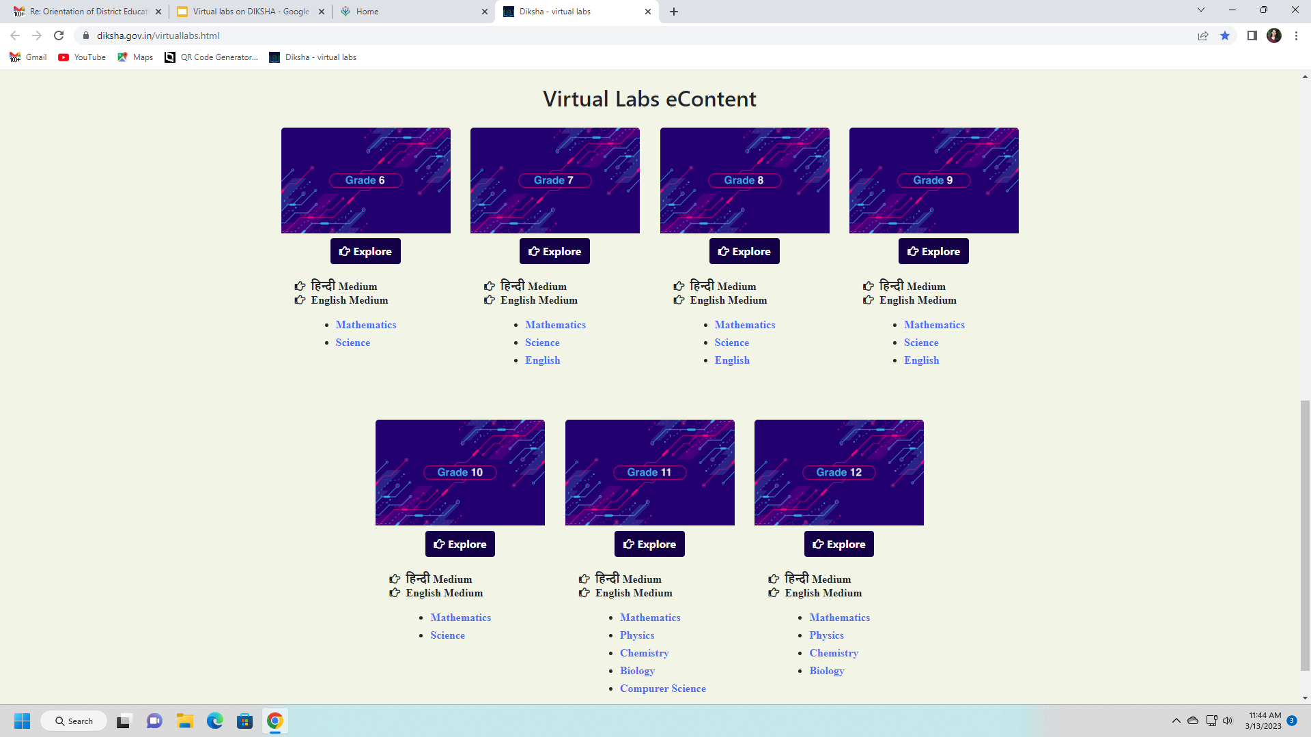

Slide 25
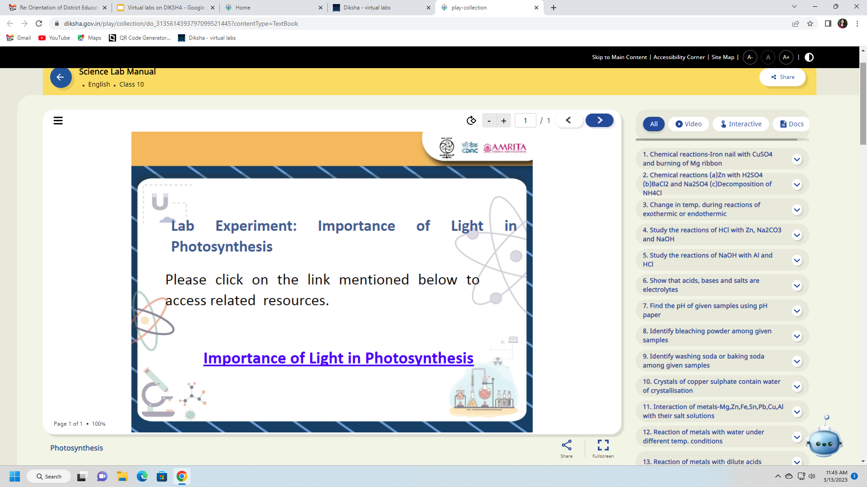
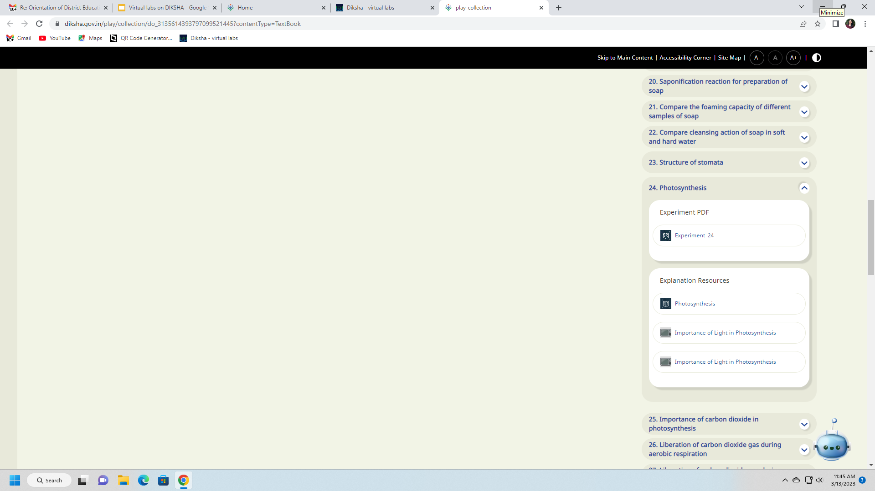

Slide 26
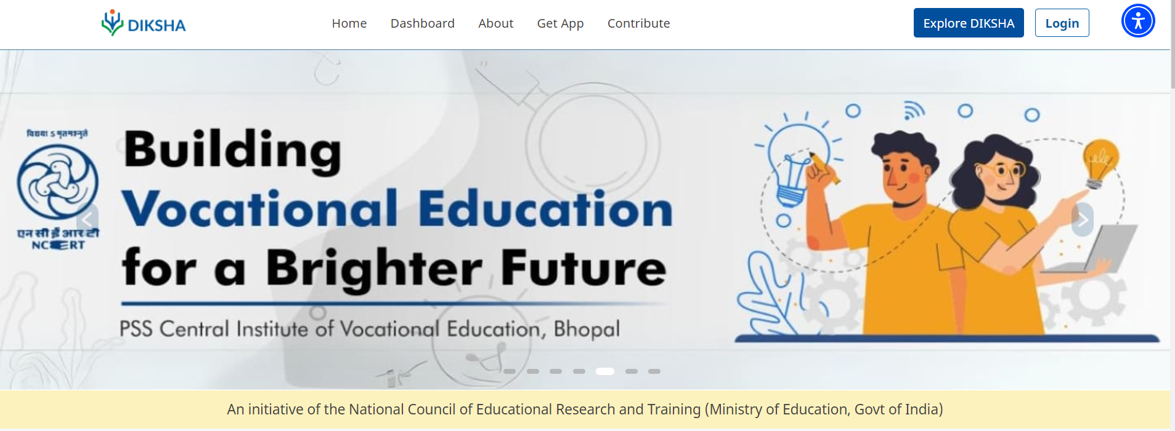
https://diksha.gov.in/vocational-education.html

Slide 27


Slide 28
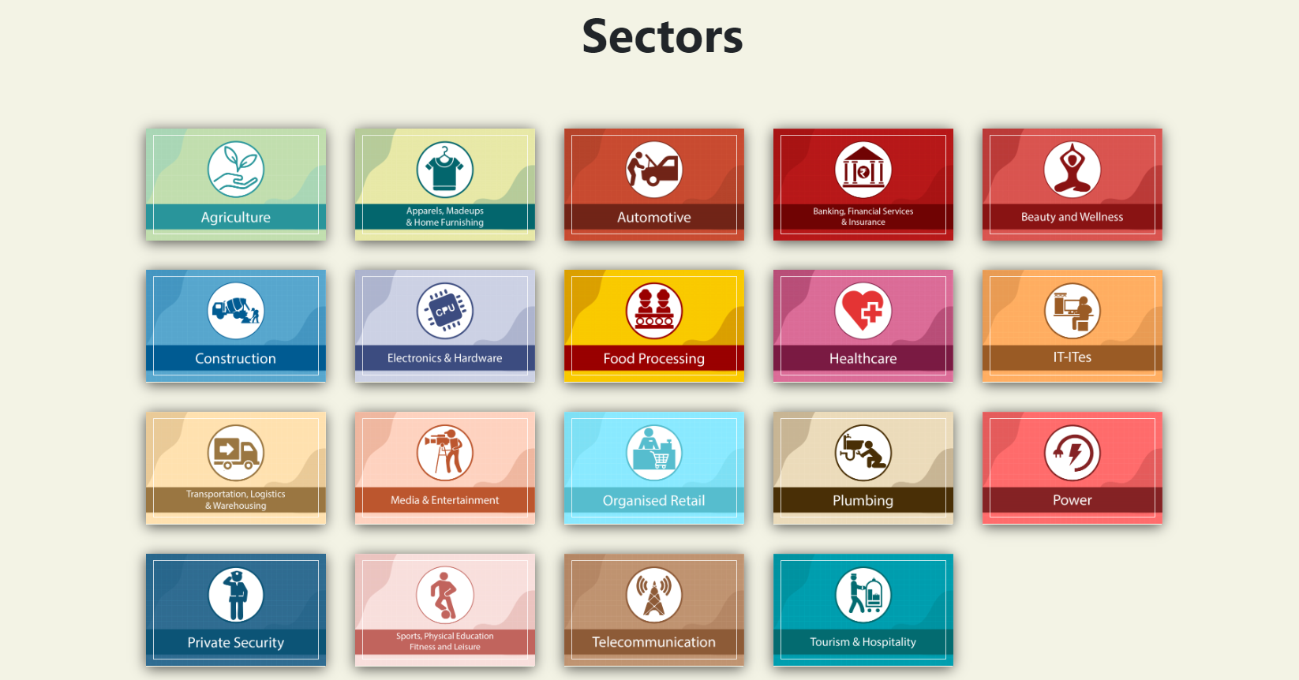

Slide 29
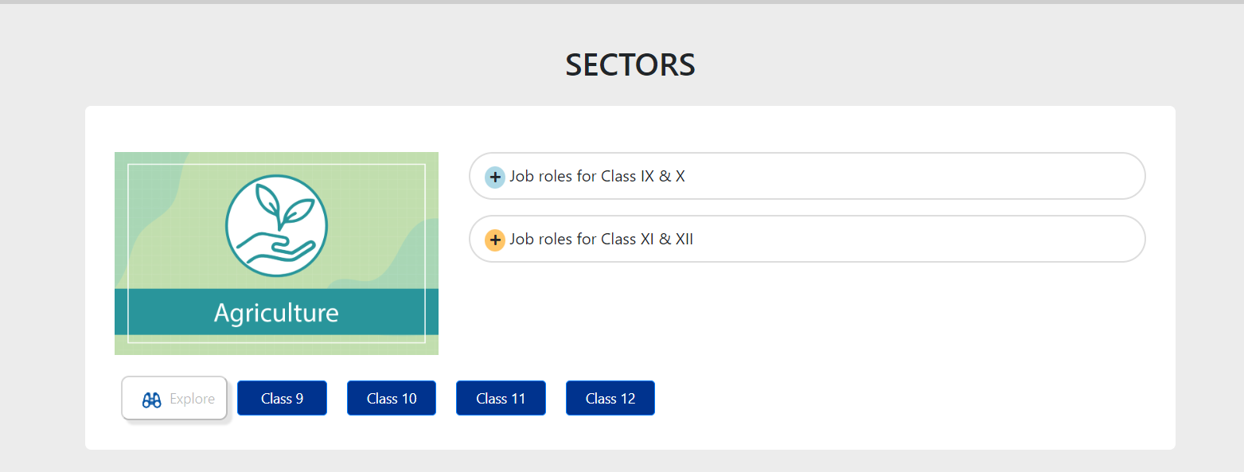

Slide 30
DIKSHA URL
https://diksha.gov.in/

Slide 31
THANK YOU

